Slide 1
Beslenme İlkelerİ
Bu slayt Sakarya Üniversitesi Pamukova Meslek Yüksek Okulu Öğretim Üyesi Doç.Dr. Ömer BEYHAN’nın beslenme İlkeleri dersi için hazırladIĞI slayttan alınmıŞTIR
Kaynak: Ömer Beyhan, Beslenme İlkeleri Dersi, ppt, (sbf.beun.edu.tr/dosyalar/notlar/beslenme.ppsx), 16.10.2017
www.ebiyoloji.org/nesne-ambari/item/proteinler-konusu-slayt, 16.10.2017

Slide 2
1. BESLENME BİLİMİ
Tarihsel gelişim içinde, insanlığın en önemli sorunlarından biri, besin ihtiyacını karşılamak olmuştur. Avcılık, araç yapımı, hayvanların evcilleştirilmesi, günümüzde olağan sayılan besinlerin üretimi, yenilebilecek duruma getirilmesi, işlenmesi, pişirilerek yenmesi yüzyıllar süren aşamalardan geçerek gelişmiştir.
1.1. Beslenme Bilimi ve İlişkili Olduğu Bilimler
Beslenme, İnsanın büyümesi, gelişmesi, sağlıklı ve üretken olarak uzun süre yaşamını devam ettirebilmesi için gerekli olan besin maddelerinin vücutta kullanılmasıdır.
Beslenme, kuramsal ve uygulamalı bir bilim dalıdır. Biyoloji, biyokimya (hayati kimya), tıp, sosyoloji, mikrobiyoloji, tarım, hayvancılık gibi çok çeşitli fen ve sosyal bilimlerle yakından ilişkilidir.

Slide 3
1.2. Beslenme Biliminin Kapsamı
Beslenme bilim dalı, genel olarak beslenme ve besinlerle ilgili konuları; sağlık, toplumsal ve ekonomik yönleriyle inceler. Beslenme yalnızca fizyolojik değil aynı zamanda toplumsal bir olaydır. Beslenmenin sağlığa ve toplumsal hayatın özelliklerine uygun ve ekonomik olarak karşılanmasıyla ilgili her türlü konu, beslenme biliminin kapsamına girer.
Bu bilimin çalışma alanlarının başlıcaları şunlardır:
1.İhtiyaç duyulan besin ögelerinin; yapıları, özellikleri, vücut çalışmasındaki etkileri, ihtiyaç miktarları, kaynakları ve yetersizliğini önleme yolları
2.Besinlerin bileşimi, özellikleri, besin değerleri, üretiminden tüketimine kadar uygulanan işlemler ve bu işlemlerin besin ögeleri ve besinlerin kalitesine etkileri, sağlık kurallarına uygunluğu.
3.Çeşitli yaş, durum ve hastalıklarda beslenme
4.Çeşitli yaş ve durumdaki birey ve grupların; beslenme olanakları, beslenmelerinin planlanması, gelenek, görenek, inanç ve alışkanlıkları
5.Beslenme sorunları ve nedenleri; toplumların beslenme durumunu iyileştirici çözüm yollarının araştırılması.

Slide 4
1.3. Beslenme Biliminin Gelişimi
Tarihi kalıntılar, çok eski çağlardan bu yana, beslenmenin sağlıkla ilişkisinin bilindiğini göstermektedir. Milattan önce bile, belirli hastalıkların iyileştirilmesi için bazı besinlerin yedirildiği, kalıntılardan anlaşılmıştır. Tarih, açlık sorunları yüzünden yapılan göç ve savaşlarla doludur. Yerleşme yeri olarak verimli topraklar aranmış, eski büyük uygarlıklar, verimli ve suyu bol yörelerde kurumuştur.
Şekil ve özelliği değişmiş olmakla birlikte, eskiden olduğu gibi günümüzde de beslenme en önemli sorunlardan biridir. Dünya nüfusunun yaklaşık dörtte biri, yetersiz ve dengesiz beslenmektedir. Bunların önemli bir kısmı açlık tehlikesi içindedir. Kötü beslenme yüzünden, açlık ve kıtlıktan ölenlerin sayısı gün geçtikçe artmaktadır. Dünya nüfusundaki hızlı artışa karşın, besin üretiminde aynı hızda artış olmamaktadır. Nüfus artış hızına göre, besin üretiminde gerekli artış sağlanamazsa, çok daha ciddi beslenme sorunlarının ortaya çıkmasından korkulmakta ve bunlara çözüm yolları bulmak için çalışmalar yapılmaktadır.

Slide 5
Beslenme ile sağlık arasında yakın bir ilişki olduğu eski çağlardan beri bilinmekte ise de bu alandaki bilimsel veriler ve bilgiler yenidir. Hekimlerin piri Hipokrat (MÖ 460-377) “Besinler ilacınız, ilacınız besinler olsun.”diyerek sağlıklı beslenmeye dikkat çekmiştir. Buharalı Türk düşünürü İbni Sina(980-1037) yılın her mevsimi için ayrı ayrı besinlerin yenmesinin önemi üzerinde durmuş ayrıca aşırı yemek yemenin ve aşırı tuzlu besinler almanın zararlarını anlatmıştır.
Eskiden, yiyeceklerin yapısında tek bir besin ögesi bulunduğu sanılmaktaydı. Besinlerin bileşiminde, birden çok besin ögesi bulunduğu ancak 19. yüzyılda anlaşılmıştır. Bu yüzyılda besinlerin bileşiminde; karbonhidrat, yağ ve protein bulunduğu açıklanmış; ancak vücuttaki görevleri anlaşılamamış, bunların yalnız enerji verdikleri sanılmıştı. Besinlerin bileşiminde, karbonhidrat, yağ ve proteinden başka, minerallerin ve vitaminlerin varlığı ancak 19. yüzyılın sonlarında 20. yüzyılın başlarında ortaya konmaya başlanmıştır.18. yüzyılda, bilim alanında hızlı gelişmeler olmuş, bu önemli gelişmeler ve buluşlar, beslenme alanına da yansımıştır. Bu yüzyıldan sonra, Iaboratuvar hayvanları ve insanlar üzerinde yapılan yoğun araştırmalarla, besinlerin yapısında karbonhidrat, yağ ve proteinden başka maddelerin de bulunduğu anlaşılmıştır.

Slide 6
İnsan üzerinde yapılan ilk kontrollü diyet tedavisi deneyi, 1747 yılında İngiltere’de Dr.James Lind tarafından yapılmıştır. Uzun deniz yolculuğuna çıkan gemicilerde görülen skorbüt hastalığının turunçgillerin alınmasıyla iyileştirildiği görülmüştür. Böylece turunçgillerdeki etkin maddenin C vitamini olduğu ve skorbüt hastalığını tedavi ettiği 1930’lu yıllarda ortaya çıkmıştır. C vitamini, skorbüt karşıtı anlamına gelen askorbüt asit olarak da bilinir. Beslenme alanındaki bilgiler daha çok son iki yüzyılda yapılan inceleme, deneme ve araştırmaların ürünüdür.
Son yüzyıllarda yapılan araştırmalar ve buluşlar sonucu beslenme, 20. yüzyılda bir bilim dalı olarak gelişmiştir. Günümüzde, beslenme bilimi alanında araştırmalar gittikçe yoğunlaşmakta ve her gün bilgi birikimine yenileri eklenmekte, insan yaşamında beslenmenin etkisi ve öneminin bilinenlerin de üzerinde olduğu anlaşılmaktadır.

Slide 7
1.4. Beslenme Bilimi ile İlgili Tanımlar
Yaşam boyu tüm bireylerin sağlığının korunması, geliştirilmesi, yaşam kalitesinin artırılması ve sağlıklı yaşam biçimlerinin benimsenmesi, sağlıklı yaşlanma süreci için gereklidir. Bunun için de beslenme biliminin kapsamındaki tanımların bilinmesi gerekmektedir.
1.4.1. Sağlık
İnsanın ruhen, bedenen ve sosyal yönden tam bir iyilik halinde olmasıdır.
1.4.2. Besin
Hayvan ve bitki dokularının yenebilen kısımlarıdır.
1.4.3. Besin Ögesi
Besinlerin bileşiminde bulunan ve vücutta çeşitli görevleri olan moleküllerdir

Slide 8
1.4.4. Yeterli ve Dengeli Beslenme
İyi beslenme anlamında kullanılır. Büyümek, gelişmek, yıpranan hücrelerin onarılması ve sağlıklı yaşayabilmek için gerekli olan enerjinin sağlanması ve tüm besin ögelerinin ihtiyacı karşılayacak miktar ve kalitede vücuda alınarak kullanılmasıdır.
1.4.5. Yetersiz ve Dengesiz Beslenme
Yeterli ve dengeli beslenmenin tersidir; gerekli enerjinin sağlanamaması ve besin ögelerinin ihtiyacı karşılayacak miktar ve kalitede vücuda alınmamasıdır.
1.4.6. Gıda Güvenliği
Kamu sağlığını gıda tüketimi ile oluşan risklerden korumaktır.
1.4.7. Gıda Güvencesi
Tüm insanların temel hakkı olan aktif ve sağlıklı yaşama ulaşmak için; uygun fiyatta, sağlıklı, yeterli, güvenilir ve besleyici gıdalara her zaman erişebilmesidir.

Slide 9
1.4.8. Metabolizma
Hayatın sürmesi için hücre içinde oluşan tüm kimyasal değişmelere, metabolizma denir.
1.4.9. Sindirim
Besinleri sindirim kanalında emilmeye hazırlayan fiziksel, kimyasal ve mekanik bir olaydır.
1.4.10. Emilim
Besin ögelerinin sindirim kanalında kana ve lenf sistemine geçmesidir.

Slide 10
1.5. Beslenme Bilimine Hizmet Eden Kurum ve Kuruluşlar
Beslenme bilimine hizmet eden kurum ve kuruluşları ulusal, uluslarası olmak üzere iki kısımda incelenebilir.
1.5.1. Ulusal Kurum ve Kuruluşlar
1.5.1.1. Tarım, Gıda ve Hayvancılık Bakanlığı
Tarım ve Köyişleri Bakanlığının kuruluşu ve görevlerini belirleyen 441 sayılı kanun hükmündeki kararname gereği bu kurum;
1.Halkın gereği gibi beslenmesini sağlamak ve tüketim taleplerini karşılamak için ihtiyaç duyulan çalışmaları yapmak, ihracat imkânlarını geliştirmek üzere bitkisel üretim ve hayvancılıkta verimliliği arttırıcı tedbirleri almak ve üretimi çeşitlendirmek;

Slide 11
2.Bitkisel, hayvansal ve su üretim kaynaklarının en iyi şekilde kullanılması, verimliliğinin arttırılması, ürünlerinin çeşitlendirilmesi, kalitenin iyileştirilmesi ile ilgili uygulama projesi hazırlamak gıda, tarım ve hayvancılık konularında araştırma yapmak görevlerini yürütmektedir.
Aynı zamanda, tarımsal üretimi geliştirmek amacıyla kullanılan tüm girdiler ile gıda maddelerinin üretimi, işlenmesi, depolanması, dağıtımı ve değerlendirilmesi aşamalarında üretici, tüketici ve çevrenin korunması için gerekli düzenlemeleri yapmak ve bu amaçla kontrol sistemini kurmak, Tarım ve Köy işleri Bakanlığının görevleri arasında yer almaktadır.
Bakanlık; merkezde, Koruma ve Kontrol Genel Müdürlüğü ve ülke genelinde, 81İl Müdürlüğü ile 39 İl Kontrol Laboratuvarı ve bir Gıda Kontrol Araştırma Enstitüsü Müdürlüğü tarafından gıda kontrol hizmetlerini yürütmektedir.

Slide 12
1.5.1.2. Sağlık Bakanlığı
181 Sayılı "Sağlık Bakanlığının Teşkilat ve Görevleri Hakkında KHK" Madde 9 (d) bendi "Yenilecek ve içilecek tüm gıda maddeleri ile toplum sağlığını ilgilendiren eşya ve levazımın sağlık yönünden kontrol ve denetimlerini yapmak ve gerekli hallerde izin vermek" şeklinde olup bu görevi yerine getirirken diğer Bakanlıklar ve yerel yönetimlerle koordinasyonun sağlanması gerektiği belirtilmektedir.
1.5.1.3. Yerel Yönetimler (Belediyeler)
Belediyelerin denetim alt yapısı, yetki ve sorumlukları; halk sağlığı ve çevredir.
1.5.2. Uluslararası Kuruluşlar
1.5.2.1. Birleşmiş Milletler
BM'nin "Gıda ve Beslenme" konuları ile doğrudan ilgili ihtisas kuruluşları; Gıda ve Tarım Örgütü (FAO), Çocuklara Yardım Fonu (UNICEF) ve Dünya Sağlık Örgütü (WHO) dür. Ayrıca, Birleşmiş Milletler Kalkınma Programı (UNDP) da konu ile yakından ilgilenmekte ve gıda ve beslenmeyi kalkınmanın önemli bir unsuru olarak değerlendirmektedir. Bunlardan UNDP, FAO ve UNICEF'in Türkiye'de temsilcilikleri, WHO'nun ise irtibat bürosu bulunmaktadır. Türkiye, FAO ve WHO'ya 1948'de UNICEF'e ise 1951 de üye olmuştur.

Slide 13
1.Birleşmiş Milletler Kalkınma Programı (UNDP)
Birleşmiş Milletlerim küresel kalkınmayı amaçladığı programıdır. Bu program sayesinde insanların daha iyi yaşam şartları altında yaşaması amaçlanmaktadır. UNDP 166 ülkede faaliyet göstermektedir. Toplumların ulusal ve küresel kalkınma çabalarına ortaklarıyla beraber destek vermektedir. Kalkınma Programı (UNDP), uzun yıllardan beri gıda güvenliği ve tarımsal verimliliğin geliştirilmesine yönelik teknik iş birliği program ve projelerine katkıda bulunan önemli BM kuruluşlarından bir tanesidir.
2.Uluslararası Gıda ve Tarım Organizasyonu (FAO)
Birleşmiş Milletler Gıda ve Tarım Örgütü (FAO), (İngilizce: Food and Agriculture Organisation, FAO) açlığı yoketmek, insanların beslenme ve yaşam düzeylerini ükseltmek, tarımsal üretimi arttırmak ve kırsal kesimde yaşayan nüfusun kalkınmasını sağlamak amacıyla 1945 yılında kurulmuştur. FAO'nUn merkezi Roma'dadır. Türkiye'de 9 Haziran 1947 tarih ve 5063 sayılı kanun gereğince örgüte üye olmuştur.

Slide 14
Kuruluşundan bu yana FAO, tarımsal kalkınmayı teşvik etmiş, geliştirilmiş beslenme ve gıda güvencesi konularını yakından izlemiş ve açlık ve yoksulluğu ortadan kaldırmak için çalışmıştır. Amacı, bütün insanların sağlıklı ve aktif bir yaşam sürmeleri için gerekli ve güvenli gıdaya, her zaman erişebilmelerini sağlamaktır.Türkiye, FAO'nun öncelikleri arasında yer alan sürdürülebilir tarım ve doğal kaynakların korunarak gıda üretiminin artırılması ilkesini tümüyle desteklemektedir. Bundan maksat, gelecek nesillerin ihtiyaçlarını da göz önünde bulundurarak çevreyi tahrip etmeden, teknik olarak uygulanabilir, ekonomik bakımdan karlı ve sosyal olarak kabul edilebilir kalkınma programlarını yaygınlaştırarak insanların ihtiyacını karşılamaktır.
3.Birleşmiş Milletler Çocuklara Yardım Fonu (UNICEF)
(İngilizce: United Nations Children’s Fund, UNICEF) 1954 yılında Birleşmiş Milletler Genel Kurulu tarafından çocuk haklarının korunması adına tanıtım ve savunu çalışmaları yapmak, çocukların temel gereksinimlerinin karşılanmasına yardımcı olmak ve çocukların potansiyellerini eksiksiz biçimde gerçekleştirmek için fırsatlar yaratmak üzere görevlendirilmiş bir kuruluştur.
Kuruluş amacı İkinci Dünya Savaşı’nın yaptığı yıkımları düzeltmek amacıyla çocuklara yönelik yiyecek ve diğer yardımları yapmaktır. 1950'li yıllarda bu amacın kapsamı genişletilmiş ve dünyada yardıma muhtaç milyonlarca çocuk için daha uzun vadeli hedeflerin oluşturulması gündeme gelmiş, çocuklara yapılacak yardımların, tek tek ülkeler tarafından izlenen kalkınma planlarına ve programlarına uyumlu hale gelmesi durumunda daha yararlı olacağı yolunda bir politika izlenmeye başlanmıştır.

Slide 15
UNICEF'in yürüttüğü başlıca programlar şunlardır:
• Çocuk Sağlığı; Temel sağlık hizmetleri, bağışıklama akut solunum yolu enfeksiyonlarının kontrolü, ishalli hastalıkların kontrolü, AIDS ve çocuklar,
• Beslenme; Mikrobesleyiciler (İyod, A vitamini, demir) anne sütü, emzirme,
• Güvenli Annelik ve Aile Planlaması; Aile planlaması, kadınların statüsü, anne sütü, iletişim, güvenli annelik, temel eğitim ve okur- yazarlık,
• Zor Koşullardaki Çocuklar; Sokak çocukları ve çalışan çocuklar, istismar ve ihmal, askeri savaşlardaki çocuklar, çocukluktaki sakatlıklar,
• Su ve Çevrenin Sağlıklı Hale Getirilmesi,
• Eğitim,
• Gelişmede Kadın,

Slide 16
5.Dünya Sağlık Örgütü (WHO)
Tüm milletlerin mümkün olan en yüksek sağlık düzeyine ulaştırılması amacıyla, 7 Nisan 1948 tarihinde kurulan Dünya Sağlık Örgütü'ne Türkiye'nin üyeliği, 9 Nisan 1949 tarih ve 5062 sayılı Türkiye Büyük Millet Meclisinde kabul edilen kanunla gerçekleşmiştir. Örgütün merkezi İsviçre’nin Cenevre şehridir. Başlıca amaçları;
• Besinler, biyolojik maddeler, farmasötik ürünlere ilişkin uluslararası normlar geliştirmek, bunların kabul görmesini sağlamak,
• Tüm ülkelerde kamuoyunu sağlık konusunda bilinçlendirmek,
• Ruh sağlığı alanında insan ilişkilerini düzenleyici çalışmalar yürütmek,
• Sağlık alanında araştırmalar yapılmasına destek olmak, yol göstermek,
• Uluslararası sağlık çalışmalarında yönetici ve koordine edici rol oynamak,
• Beslenme, barınma, boş zamanları değerlendirme, sağlığın korunarak geliştirilmesi, iş ortamının sağlık koşulları, çevre sağlığı gibi konularda uzman kuruluşlarla iş birliği yapmak,
• Ana-çocuk sağlığı düzeyini geliştirmek, bunların sürekli değişen çevre koşulları ile uyumlu yaşama olanağını araştırmaktır.

Slide 17
2. BESLENME SORUNLARI
Ülkemizde beslenme uygulamaları ve alışkanlıkları ile besinlerin hazırlanması sosyo- ekonomik düzeye, yerleşme yerlerine ve mevsimlere bağımlı olarak farklılıklar gösterir. Bu durum beslenme sorunlarının çeşidi ve görülme sıklığı üzerinde etkili olur.
2.1. Ülkemizdeki Beslenme Sorunları
Türkiye beslenme durumu yönünden hem gelişmekte olan, hem de gelişmiş ülkelerin sorunlarını birlikte içeren bir görünüme sahiptir. Ülkemizde halkın beslenme durumu bölgelere, mevsimlere, sosyo ekonomik düzeye ve kentsel-kırsal yerleşim yerlerine göre önemli farklılıklar göstermektedir. Bunun temel nedenlerinin başında gelir dağılımındaki dengesizlik gelmektedir. Bu durum beslenme sorunlarının niteliği ve görülme sıklığı üzerinde etkili olmaktadır. Ayrıca beslenme konusundaki bilgisizlik, hatalı besin seçimi ile yanlış hazırlama, pişirme ve saklama yöntemlerinin uygulanmasına neden olmakta ve beslenme sorunlarının boyutlarının büyümesine yol açmaktadır.

Slide 18
Türk halkının beslenme durumuna bakıldığında temel besin ekmek ve diğer tahıl ürünleridir. Günlük enerjinin ortalama %44 ü sadece ekmekten,%58’i ise ekmek ve diğer tahıl ürünlerinden sağlanmaktadır.
Yıllar içerisinde besin tüketim eğilimi incelendiğinde ekmek, süt, yoğurt, et ve ürünleri, taze sebze ve meyve tüketiminin azaldığı, kurubaklagil, yumurta ve şeker tüketiminin ise arttığı görülmektedir.
Genelde toplam yağ tüketim miktarında önemli farklılık olmamasına karşın, bitkisel sıvı yağ tüketim miktarının katı yağa oranla arttığı gözlenmektedir.

Slide 19
Türkiye’de, enerji ve besin ögeleri yönünden beslenme durumu incelendiğinde, enerjiyi yetersiz düzeyde tüketen aile oranı düşüktür.
Toplam protein tüketimi kişi başına yeterli düzeydedir. Proteinin çoğu bitkisel kaynaklıdır.
Hayvansal protein tüketimi ise yetersizdir.
Kalsiyum, vitamin A ve riboflavini yetersiz tüketenlerin oranı oldukça yüksektir. Özellikle süt ve ürünlerinin yetersiz düzeyde tüketilmesi kalsiyum ve riboflavin yetersizliğinin temel nedenidir.
Demiri yetersiz düzeyde tüketenlerin oranı düşük olmasına karşın, demir yetersizliği anemisi görülme oranı çok yüksektir.
Ayaküstü beslenme (fast-food),özellikle kentsel bölgelerdeki çocuk ve gençlerde yaygın bir beslenme şekline gelmiştir. Bu şekilde beslenme, doymuş yağ asitleri yönünden zengin, posa içeriği, A ve Cvitaminleri yönünden yetersiz olup, yetersiz ve dengesiz beslenmeye neden olmakta, şişmanlık, obazite, kalp-damar hastalıklarının oluşma riskini arttırmaktadır.

Slide 20
2.2. Ülkemizdeki Beslenme Sorunlarının Nedenleri
Toplumun beslenme konusundaki bilgi düzeyinin yetersiz olması ülkemizdeki beslenme sorunlarının başta gelen nedenlerinden biridir. Bu nedenle, toplumda beslenme sorunlarının önlenmesinde alınması gereken temel önlemlerin başında beslenme konusunda toplumun bilinçlendirilmesi gelmektedir.
Beslenme eğitiminin amacı; toplumun yeterli ve dengeli besin tüketim alışkınlıklarının geliştirilmesi, yanlış ve olumsuz beslenme alışkanlıklarının ortadan kaldırılması, besinlerin sağlığı bozucu duruma gelmesinin önlenmesi, besin kaynaklarının daha etkin ve ekonomik kullanılması konularında eğitilerek beslenme durumunun düzeltilmesidir.

Slide 21
Beslenme sorunları, birbirinin etkisi altında kalan çeşitli nedenlerle ortaya çıkar.
1.Başlıca beslenme sorunlarını şöyle sıralayabiliriz:
• Yeterli besin üretilmeyişi; üretilenlerin dağıtımı, işlenmesi, depolanması ve pazarlanmasındaki yetersizlik ve bozukluklar.
• Ekonomik yetersizlikler, gelir dağılımındaki dengesizlik
• Nufüs artış hızı
• Beslenmede yanlış alışkanlıklara, inanışlara, gelenek ve göreneklere göre yapılan çeşitli uygulamalar
• Çevre kirliliği, besinlerin sağlık ve beslenme kurallarına uygun hazırlanmaması
• Genel beslenme eğitim düzeyinin düşüklüğü

Slide 22
2.3. Ülkemizdeki Beslenme Sorunlarına Alınabilecek Önlemler
Yıllar içerisinde toplumun beslenme şekli değişmekte ve bu değişiklikler beslenme sorunlarına neden olmakta, halk sağlığını etkileyebilmektedir. Bu nedenle politikaların üretilebilmesi, etkin olarak izlenmesi ve değerlendirilmesi süreklilik gösteren ulusal besin, beslenme ve sağlık bilgi sisteminin oluşturulmasını gerektirmektedir. Bu amaçla beslenme ve sağlık durumlarının saptanmasına yönelik besin tüketim araştırmalarının her 5-10 yıl aralıklarla yapılması önerilmektedir. Bu araştırmalara dayalı olarak hedeflerin belirlenmesi, besin ve beslenme plan ve politikalarının oluşturulması ve ülke koşullarına uygun besin, beslenme ve sağlık rehberlerinin hazırlanabilmesi, yaşa, fizyolojik duruma, yaşam şekline uygun besin ögesi gereksinimlerinin önerilmesi mümkün olur. Besin ve beslenme politikalarının oluşturulması, uygulamalarda sektörde birimler arası iletişimi sağlamak hükümete görüş sunmak ve öncelikleri belirlemek amacı ile çeşitli kurullar oluşturulabilir.

Slide 23
2.Beslenme ve sağlık sorunlarının önlenmesi için alınması gereken önlemler
• Besin ve beslenme politikalarının oluşturulması
• Bilgi erişim sistemi ve araştırmalar ile durumunun saptanması ve izlenmesi
• Besin ve beslenme rehberlerinin hazırlanması
• Besin ve beslenme politikalarının uygulanması.

Slide 24
3.Besin ve beslenme politikasının uygulama alanları
• Besin üretimi ve tüketimi
• Tarımsal politikalar
• Besin işleme ve sanayi
• Besin fiyatlandırma
• Toplu beslenme(mass catering)
• Besin ve beslenme eğitimi bilgisi
• Eğiticilerin eğitimi
• Besin etiketleme
• Besin kalitesi
• Besin zenginleştirilmesi
• Diyetin desteklenmesi(suplementasyon)

Slide 25
2.4. Güncel Beslenme Sorunları
Yaşam kalitesini bozan beslenme sorunlarının (protein-enerji yetersizliği, demir anemisi, iyot yetersizliği hastalıkları, raşitizm, diş çürükleri, şişmanlık, zayıflık, obezite, vb.) en aza indirilmesi, beslenmeye bağlı kronik hastalıkların(kroner kalp hastalıkları, hiper tansiyon, bazı kanser türleri, diyabet, osteoporoz vb.) önlenmesi ve tedavisine yönelik yaşam şeklinin iyileştirilmesi, çevre koşullarının düzeltilmesi ve geliştirilmesi gerekir.

Slide 26
1.Ülkemizde besin ve beslenmeye bağlı güncel sağlık sorunları:
• Bebek ölüm hızı: Ölümlerin çoğu yetersiz beslenmeye bağlı büyüme ve gelişme bozuklukarı ile önlenebilir hastalıklar olup, protein,enerji,vitamin ve mineral eksikliğinin neden olduğu beslenme yetersizliklerinden kaynaklanmaktadır.
• Protein- enerji yetersizliği: Enerji protein yönünden yetersiz besinlerin tüketilmesi ile ortaya çıkar. Çoğunlukla çocuklarda görülür.
• Kronik enerji yetersizliği: Günlük enerji ihtiyacının besin ögelerinden gerektiği gibi karşılanmaması sonucu ortaya çıkar. Çoğunlukla çocuklarda görülür.
• Demir yetersizliği anemisi: Besinlerle vücuda alınan demir mineralinin yetersiz alımına bağlı olarak kanda demirin düşük olmasıdır.
• İyot yetersizliği: İyot yaşam için büyük önem taşıyan bir mineraldir. Tiroid hormanlarının yapımını sağlar. İyot vücuda yeterli alınmazsa tiroid bezi çok çalışır ve büyür. Bu duruma guatr denir.
• Raşitizm: D vitamini yetersizliği sonucu ortaya çıkan raşitizm ülkemizde çocuklarda yaygın olarak görülmektedir.

Slide 27
•Diğer vitamin ve mineral yetersizliği: Kas ve sinir sistemi hastalıklarına neden olan çinko, magnezyum yetersizliği, B12 yetersizliğine bağlı pernisiyoz anemi vejeteryan beslenmeye bağlı olarak görülür.
•Folat yetersizliği: 15-49 yaş grubu kadınları için kısırlıga sebep olan önemli bir beslenme sorunudur.
•Diş çürükleri: Yetersiz ve dengesiz beslenmeye bağlı kalsiyum, flor eksikliğinde görülen sorundur.
•Şişmanlık: Boy uzunluğu ile ağırlık arasındaki dengenin bozularak ağırlığın standartların üzerine çıkması ile oluşan bir beslenme sorunudur. Özellikle fast –food beslenme alışkanlığı ve enerji değeri yüksek besinlerin gelişi güzel alınması ile oluşur. Günümüzde obezite olarak yaygındır.
•Zayıflık: Boy uzunluğu ile ağirlık arasındaki dengenin bozularak ağırlığın standartların altına inmesi ile oluşan bir beslenme sorunudur. Yanlış diyet uygulamarı ile görülme sıklığı artmaktadır.
•Osteoporoz: Kemiklerde kalsiyum kaybının artması sonucunda kemiklerin kolayca kırılabilir hale gelmesidir. Yaşlılarda, fiziksel aktivitesi az olan kişilerde, yatağa bağlı hastalarda görülür.
•Osteomalasia: Sık doğum yapan, yeterli ve dengeli beslenmeyen, güneş ışınlarından yaralanmayan ve yeterli D vitamini ve kalsiyum almayan kadınlarda sık rastlanan sağlık sorunudur.

Slide 28
•Kalp- damar hastalıkları: Yaşam tarzının ve beslenme alışkanlıklarının değişimi kalp-damar hastalıklarının artmasına yol açmaktadır. Ülkemizde yaygın olarak görülür.
•Diyabet: İnsülün hormonun salgılanmasının eksikliğine bağlı olarak kan şekerinin yükselmesi olan endokrin metobolik bozukluktur. Ülkemizde yaygın olarak görülür.
•Kanser: Beslenme alışkanlıklarına bağlı nedenlerle meme, kolon, prostat ve mide kanserleri çok sık görülmektedir.
2.5.Kötü Beslenmenin Zararları
İnsanların sağlıklı ve üretken olmaları için yeterli ve dengeli beslenmeleri gerekmektedir. Yapılan araştırmalarda enerji ve besin değeri yetersiz olan diyetlerle beslenen çalışanların verimsiz oldukları, ne zamanki yeterli ve dengeli beslenme sağlandığında verimlilik seviyelerinin arttığı gözlenmiştir. Kötü beslenmenin kişiye dolayısıyla da topluma zararları vardır.

Slide 29
2.5.1. Kişiye Zararları
Yetersiz ve dengesiz beslenme bireyin yaşam süresini kısaltan etmenlerden birisidir. Kötü beslenme alışkanlığı bireylerde bağışıklık sistemininin zayıflamasına ve kişinin hastalanmasına, hastalık seyrinin ağır ve uzun olmasına neden olmaktadır. Aynı zamanda bireyin çalışma, planlama, karar verme ve üretken olmasını engelleyerek fiziksel ve psikolojik sorunlara yol açmaktadır. Sürekli hastalıklarla mücadele eden kişilerde hayata karşı bir umutsuzluk söz konusu olmaktadır. Hastalıkların tedavisi için ayrılan para kişiyi olumsuz yönde etkileyebilmektedir.

Slide 30
2.5.2. Topluma Zararları
Yetersiz ve dengesiz beslenme yüzünden zihnen ve bedenen iyi gelişmemiş, yorgun isteksiz ve hasta bireyler toplum için bir güç ve kuvvet değil bir yüktür. Bu nedenle yetersiz ve dengesiz beslenmenin ortadan kaldırılması için çaba göster toplumdaki tüm kişi ve kuruluşların ortak sorumluluğudur. Dengesiz beslenme insanın çalışma planlama ve yaratma yeteneğini düşürür. Ekonomik bakımdan gelişmiş olmanın ilk şartı insan gücünü üretimi artırmak için kullanabilmektir. Sağlıklı insan üretken insandır. Sağlığın temeli yeterli ve dengeli beslenme ile atılır. Kötü beslenme sonucu oluşan sağlık harcamalarını artırır. Bu hastalıkların önlenmesi tedavisinden çok daha ekonomiktir.Yetersiz ve dengesiz beslenmenin çocuklarda yapacağı kalıcı etkiler ve bu etkilerden dolayı öğrenme zorluğuna bağlı sınıf tekrarlamaları eğitim alanında israflara neden olmaktadır.Yetersiz ve dengesiz beslenme, çalışanların işe devamlılığını azaltır, iş kazalarını artırır, fiziksel gücü azaltarak verimlilikte kayıplara neden olur. Böylece üretimin maliyeti yükselir ve elde edilen gelir miktarı düşer.

Slide 31


SAĞLIKLI BESLENME ÖNERİLERİ
Bu slayt Eskişehir Halk Sağlığı Müdürlüğü
Obezite, Diyabet, Metabolik Hastalıklar Birimince hazırlanan “Sağlıklı Beslenme Önerileri” adlı slayttan alınmıştır.
Kaynak: Eskişehir Halk Sağlığı Müdürlüğü, Sağlıklı Beslenme Önerileri, ppt, (mebk12.meb.gov.tr/meb_iys.../26/.../19044746_beldeevbeslenmeetm20152.ppt), 15.10.2017

Slide 32
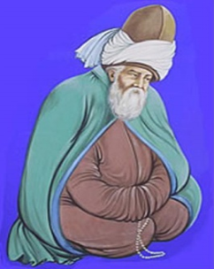

Az ye, az söyle, az incit.
Mevlana

Slide 33
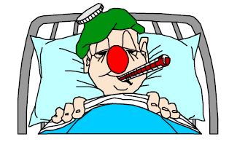
Çok yemek, hastalık mayasıdır.
FERİDÜDDİN-İ ATTAR

Slide 34
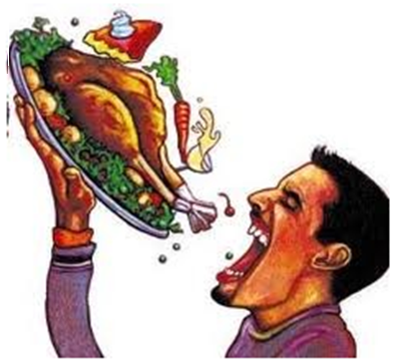
Yaşamak için ye ve yemek için yaşama! Benjamın Franklın

Slide 35
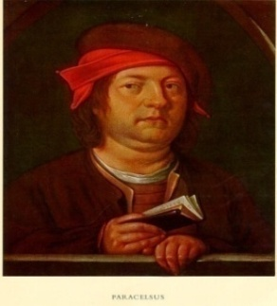

Toksik olan dozdur Paracelsus

Slide 36
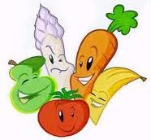
BESLENME:
Büyüme
Gelişme
Sağlığın korunması - devam ettirilmesi
Üremenin sürdürülmesi
için, besin maddelerinin yeterli miktarda ve uygun zamanda alınmasıdır.

Slide 37

YETERLİ VE DENGELİ BESLENME NEDİR?

Slide 38
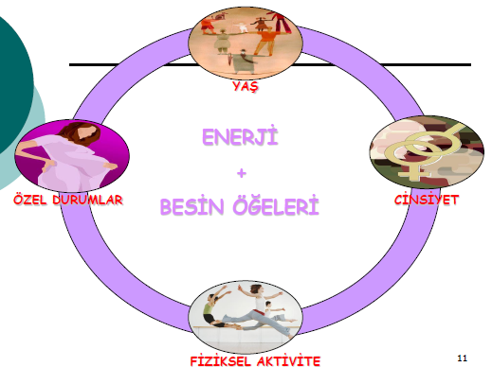
Yeterli ve Dengeli Beslenme: Vücudun büyümesi, yenilenmesi ve çalışması için gerekli olan enerji ve besin ögelerinin her birinin yeterli miktarda alınması ve uygun şekilde kullanılmasıdır.

Slide 39
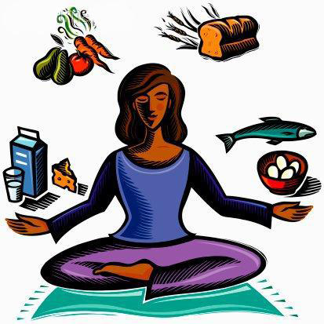
BESiN ÖGESi NEDiR ?
Besinlerin içerisinde
bulunan;
Karbonhidrat,
Protein
Yağ
Vitamin
Mineraller
Su

Slide 40

BESiN GRUPLARI
Besinler besleyici değerleri yönünden
4 grupta toplanır.
Her öğünde yeterli miktarda tüketilmelidir.

Slide 41
TEMEL BESiN GRUPLARI
Et- Yumurta- Kurubaklagil grubu
Süt ve süt ürünleri grubu
Taze Sebze ve Meyveler
Ekmek ve Tahıllar
(Yağlar ve Şekerler günümüzde tüketimi çok olan gıdalardır ama aslında ayrı bir besin grubu olarak diyetimizin içinde bulunmasına gerek yoktur.)

Slide 42
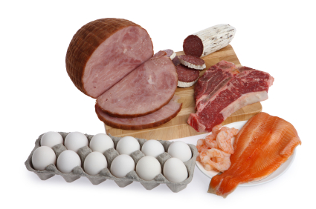
TEMEL BESİN GRUPLARI
1-Et ve et yerine geçenler :
Et-tavuk-balık-hindi ve kaz eti-sakatatlar-yumurta-kurubaklagiller ve bunların türevleridir.
Bu gruptaki besinlerimiz, protein ,demir, çinko, fosfor, magnezyum ve B grubu vitaminleri bakımından zengindir.
Balık iyi bir omega 3 kaynağıdır.
*Kurubaklagiller posadan da zengindir.

Slide 43
Günlük Ne Miktarda Alınmalı?
(Enerji harcamasına göre değerlendirilir)
Yetişkin, genç, çocuklarda : 2 porsiyon
Gebe ve emziklilerde : 3 porsiyon
1 Porsiyon Et Grubu:
Et, tavuk, balık vb : 50-60 g ( 2-3 köfte kadar)
Kurubaklagiller (pişmiş) : 90g 1 çay bardağı kadar
Yumurta : Haftada 3-4 adet tüketilmelidir.

Slide 44
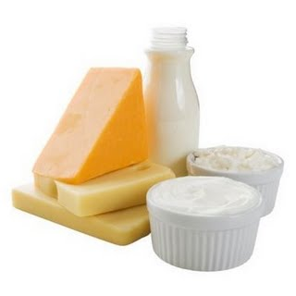
TEMEL BESİN GRUPLARI
2-Süt ve süt yerine geçenler :
Süt-yoğurt-ayran-cacık-peynir-çökelek-sütle yapılan tatlılar
- Bu besinler temel kalsiyum kaynağıdır.
- Protein, B vitaminleri, fosfor ve çinko için de iyi kaynaktır.

Slide 45
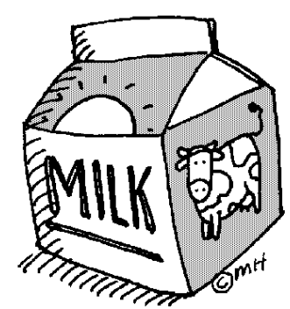
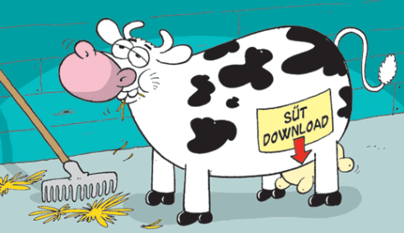
Günlük Ne Miktarda Alınmalı?
(Enerji harcamasına göre değerlendirilir)
Yetişkinlerde : 2-3 su bardağı
Çocuk, ergen, gebe ve emzikli kadınlar, menopoz sonrası kadınlarda: 3-4 su bardağı

Slide 46
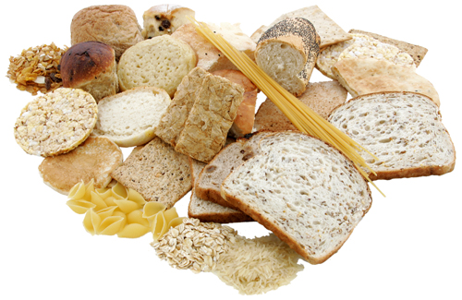
TEMEL BESİN GRUPLARI
3-Ekmek ve ekmek yerine geçenler:
Tüm un mamulleri-bulgur-makarna-pirinç-çavdar-yulaf-mısır-patates-kestane vb.
Bu gruptaki saflaştırılmamış besinler;
özellikle B grubu vitaminleri (başta B₁), mineral, posa, karbonhidrat ve diğer besin ögelerini içermektedir .
Tam tahıllı ekmek tercih edilmelidir.

Slide 47
Günlük Ne Miktarda Alınmalı?
(Enerji harcamasına göre değerlendirilir)
Normal vücut ağırlığında olanların her öğünde
1-2 dilim ekmek ve
Tahıllardan 1-3 porsiyon yenilmesi yeterlidir.
1 Porsiyon Ekmek Grubu:
3-4 yemek kaşığı pilav-makarna
1 kase çorba
1 orta boy patates
1 dilim börek

Slide 48
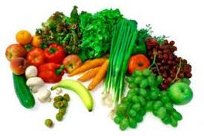
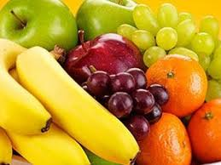
TEMEL BESİN GRUPLARI
4-Sebze ve Meyveler:
Bu besinler folik asit, A vitamini ve öncüsü karotenler, E, C, B₂ vitamini ile kalsiyum, potasyum, demir, magnezyum, posa ve diğer antioksidan özelliğe sahip bileşiklerden zenginlerdir.

Slide 49
Günlük Ne Miktarda Alınmalı?
Günde 5-8 porsiyon sebze-meyve tüketilmelidir.
1 Porsiyon Meyve Grubu:
Portakal, elma, armut, muz gibi meyvelerin orta büyüklükte bir tanesi
Kayısı, erik gibi meyvelerin 3-6 adeti
Çilek, kiraz gibi meyvelerin 10-15 adeti
1 Porsiyon Sebze Grubu:
-Karnabahar, patlıcan, ıspanak, brokoli, taze fasülye, semizotu (pişmiş) :1 orta boy kepçe
-Havuç, domates: 1 orta boy

Slide 50
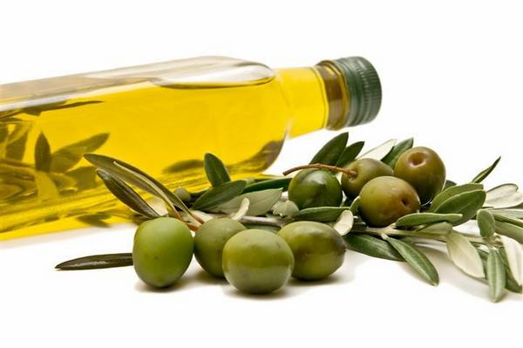
TEMEL BESİN GRUPLARI
Yağlar ve şekerler:
Katı ve sıvı yağlar , zeytin, kaymak-krema-mayonez.
Mümkün olduğunca rafine ürünlerden, raf ömrü uzun ürünlerden
uzak durmalı, mümkün olduğunca doğal ürünler tercih edilmelidir.
Zeytin, zeytin yağı vb.

Slide 51
YETERLİ VE DENGELİ BESLENMEK İÇİN;
Sabah kahvaltısı yapınız.
Tüm öğünlerinizde 4 besin grubundan da bir besin bulunmasına özen gösterininiz.
Mutlaka 3 ana öğün ve ihtiyaç olması halinde (iki öğün arası 4 saati geçerse) ara öğün yapınız.

Slide 52
Yeterli ve Dengeli Beslenmek İçin SABAH KAHVALTISINI YAPIN
Kahvaltı yapılmazsa;
İş verimi veya okul başarısı önemli ölçüde azalır.
Dikkat dağılır.
Kan şekeri düşer.
Yorgunluk,baş ağrısı olur.
Baş dönmesi, mide bulantısı olur.
Dikkatsizlik artar, dolayısıyla kazalar artar.
Diğer öğünlerde daha fazla yemek yemeye sebep olur.

Slide 53
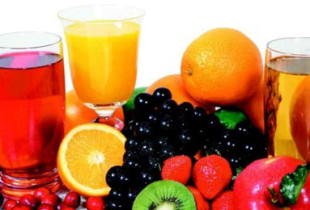
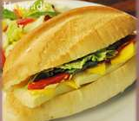
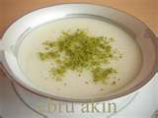
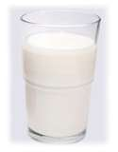
Yeterli ve Dengeli Beslenmek İçin
İHTİYAÇ OLMASI HALİNDE ARA ÖĞÜN YAPIN
Ara öğünlerde
Meyve
Süt, Ayran
Yoğurt
Fındık, fıstık gibi kuruyemiş
Sütlaç, muhallebi gibi sütlü tatlılar
Sandviç (peynir, domates, marul…) vb. tercih edin.

Slide 54
Ara Öğün ne zaman gerekli?
Doğru bir şekilde beslendiği dikkate alınırsa (bir öğünde 4 temel besin grubundan en az 1 er porsiyon tüketti isek), ana öğünlerden 3-4 saat sonra açıkmaya (kan glukoz düzeyleri normal değerin altına düşmeye) başlar. Bu sebeple 2 ana öğün arasında 3-4 saatten daha fazla zaman aralığı varsa ara öğün yapılması önerilir. Yoksa aşırı açlık durumu (kan glukoz seviyeleri aşırı düşerse) sonucunda alınacak kalori çooook daha fazla olacaktır. Bu da istenmeyen bir durumdur. Bu sebeple öğünler arası uzun olacaksa ara öğün yapılması önerilir.

Slide 55
Acıkmadan sofraya oturulmalı, doymadan sofradan kalkılmalı…..

Slide 56


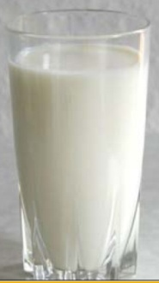
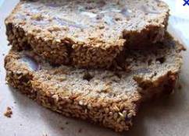
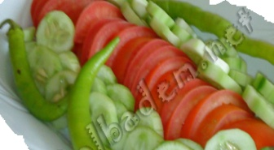
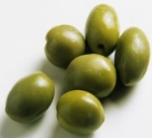
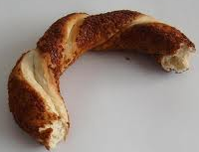
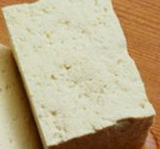
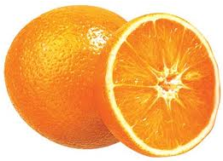
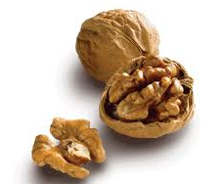
Kahvaltı 1
Yeterli ve Dengeli Beslenmek İçin TÜM ÖĞÜNLERİNİZDE 4 BESİN GRUBUNDAN DA BİR BESİN BULUNDURUN
Kahvaltı 2

Slide 57
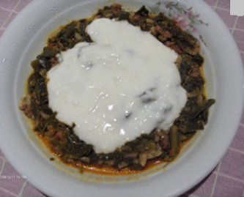
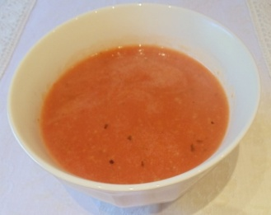
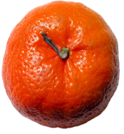
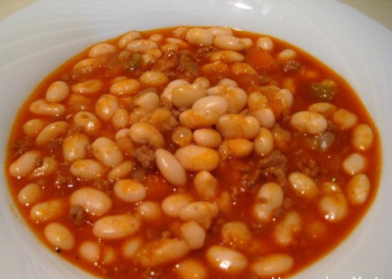
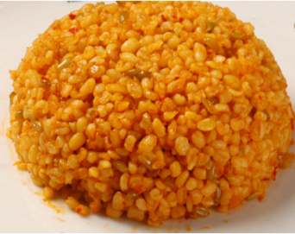
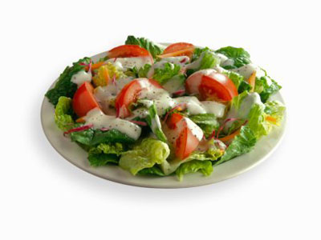
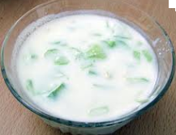
Öğle Yemeği 1
Öğle Yemeği 2

Slide 58

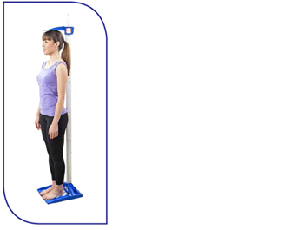
Beslenme Durumunun Değerlendirilmesi
Antropometrik yöntemler
Boy, kilo, bel çevresi ölçümü, BKİ, persentil
tabloları
Klinik belirtiler ve sağlık öyküsü
Laboratuvar testler
Besin alımının saptanması
Psikososyal veriler

Slide 59
YETERSİZ VE DENGESİZ BESLENMEYE BAĞLI ORTAYA ÇIKAN HASTALIKLAR
Obezite
Zayıflık
Diyabet hastalığı
Kalp-damar hastalıkları
Anemi
Kanser

Slide 60
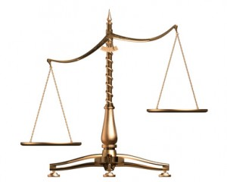
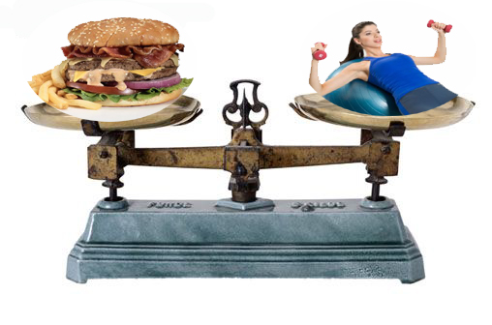
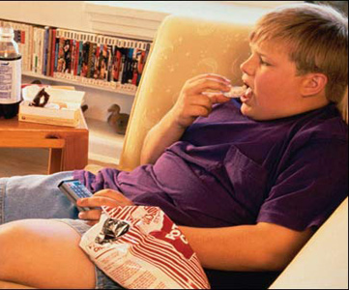
ŞİŞMANLIK (OBEZİTE) NEDİR?
Vücutta yaşamsal olaylar ve
fiziksel aktivite için kullanılan
ENERJİ HARCAMASI AZ
Gıdalardan alınan
ENERJİ ALIMI FAZLA
SONUÇ:
FAZLA YAĞ BİRİKİMİ
OBEZİTE

Slide 61
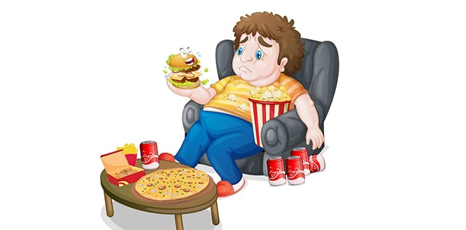
Obezite; vücutta sağlığı bozacak ölçüde anormal ve aşırı yağ birikmesi şeklinde tanımlanmaktadır.
Vücut yağ dokusu oranı;
yetişkin erkekte; %15-20
yetişkin kadında ise % 25-30 aralığında olmalıdır.
Vücut yağ oranının erkeklerde % 25’i, kadınlarda ise %30-35’in üzerine çıkması demek şişmanlık/obezite gelişmeye başlamış anlamına gelmektedir.

Slide 62
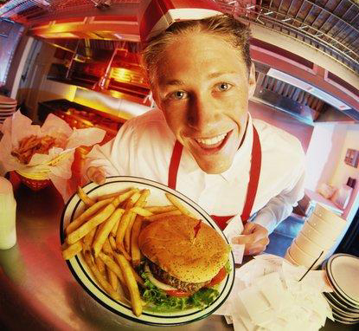
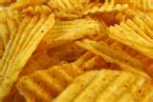

ŞİŞMANLIĞIN SEBEPLERİ NELERDİR?
Yanlış beslenme alışkanlıkları
Öğün atlama
Porsiyonların büyümesi
Ev dışı beslenme
Ayak üstü beslenme
Fazla abur-cubur yeme
Şeker, tuz ve yağ içeriği yüksek besinlerin fazla tüketilmesi
Ketçap, mayonez, kızartma, cips, salam, sosis, meşrubat, meyveli soda gibi yiyecek-içecekler
Yetersiz fiziksel aktivite

Slide 63
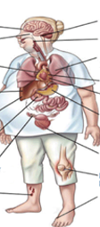
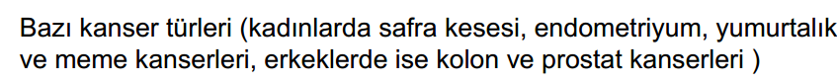
Toplumsal uyumsuzluklar
Depresyon, Migren, ruhsal sorunlar
Felç
Uyku apnesi
Astım, zor nefes alma
Kolesterol yüksekliği
KANSER
Kalp krizi
Karaciğer ve safra rahatsızlıkları
Yüksek tansiyon
Metabolik sendrom
Reflü
Şeker hastalığı
İdrar tutamama
Polikistik over, adet düzensizlikleri, kıllanma
Kas-iskelet hast.,Eklem hastalıkları
Varis
Gut
Cilt problemleri, mantar enfeksiyonu
Ameliyet risklerinde artış

Slide 64
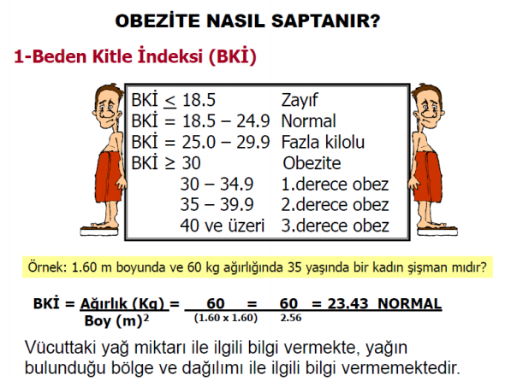

Slide 65
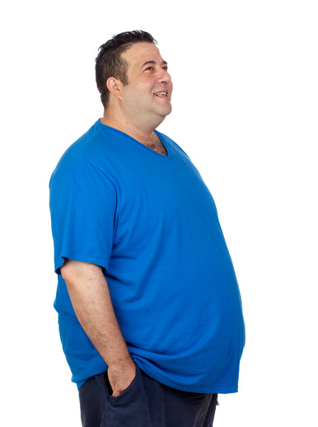
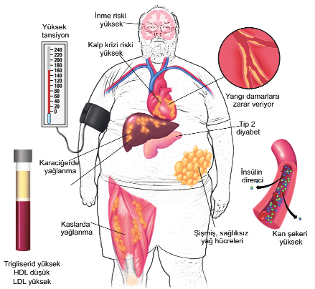
1 GR ET BİN AYIP [HASTALIK ] ÖRTER [GİZLER ]

Slide 66
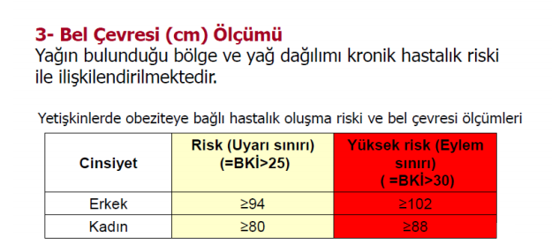
2
!
Beden kitle indeksinize göre hafif şişman veya şişman sınırında iseniz ve bel çevreniz belirtilen değerlerin üzerinde ise şişmanlığın neden olduğu sağlık sorunları yaşam kalitenizi düşürebilir

Slide 67
OBEZİTEDEN KORUNMAK İÇİN: Boyumuza uygun vücut ağırlığında olmalıyız
Bunun için;
Yeterli-dengeli beslenmeliyiz
Spor yapmalıyız.
Hareketli bir yaşam sürmeliyiz.

Slide 68
DÜZENLİ FİZİKSEL AKTİVİTENİN ÖNEMİ
Vücut ağırlığının dengede tutulmasını sağlar
Kas ve kemik yapısını güçlendirir
Çocuklarda büyüme ve gelişme hızlanır
Kalp-damar hastalıkları riskini azaltır
Yaşam süresini uzatır
Mutluluk verir

Slide 69
DÜZENLİ FİZİKSEL AKTİVİTENİN ÖNEMİ
Sağlıklı beslenme programı ile birlikte fiziksel aktivitenin yapılması önemlidir.
Haftada 5 gün en az 30-60 dakikalık orta şiddette fiziksel aktivite yapılmalı. Her gün fiziksel olarak aktif olmak amaçlanmalıdır.
Orta Şiddette Aktivite Örnekleri
Bahçe İşleri | Bisiklet Kullanımı
Ev İşleri | Hafif tempolu koşu
Tempolu Yürüyüşler | Eşli danslar
*BU AKTİVİTELERİ YAPARKEN KONUŞABİLİR FAKAT ŞARKI SÖYLEYEMEZSİNİZ

Slide 70
GÜNLÜK YAŞAMDA OLABİLDİĞİNCE HAREKETLİ OLALIM !...
Sevdiğiniz bir sporu yapın
Hareketli etkinlikler yapın
(bisiklete binme, dans vb)
Asansör yerine merdiven kullanın
Yürünecek mesafeleri yürüyün
TV ve bilgisayarda fazla zaman geçirmeyin
Ev ve bahçe işleri ile uğraşın (Araba temizlemek vb.)

Slide 71
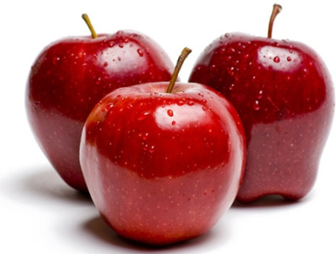

YEMEK YEMEYE YÖNELİK ÖNERİLER 1
Öğün atlamayın.
Ara öğün yapın.
Kahvaltı yapın.
Her öğünde her besin grubundan yeterli ve dengeli şekilde tüketmeye özen gösterin.
Yağ, şeker, tuz içeriği yüksek olan besinlerden uzak durun veya tüketim sıklığını azaltın.
Yemeklerin tadına bakmadan tuz eklemeyin. Az ama İyotlu tuz kullanın.
Televizyon karşısında yemek yemeyin

Slide 72

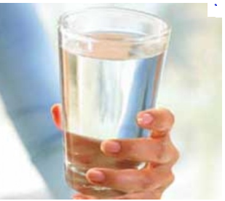
YEMEK YEMEYE YÖNELİK ÖNERİLER 2
Kemik sağlığınız için günde en az 2-3 su bardağı süt-yoğurt tüketin.
Haftada en az 2 kez kurubaklagil tüketin.
Günde 5-8 porsiyon sebze-meyve tüketiniz.
Çay ve kahveyi yemeklerden 30-45 dk önce/sonra tüketin.
Şekerli içecek tüketimini azaltın.
Günde 10-12 bardak su içiniz.

Slide 73
YEMEK YEMEYE YÖNELİK ÖNERİLER 3
Sofradaki tabakların boyutunu küçültün.
Yemeği küçük lokmalar halinde uzun süre çiğneyerek tüketin.
Doğal ve taze besinler tercih edin.
Tam tahıl ürünlerini tercin edin.
Hayvansal kaynaklı yağlar yerine bitkisel kaynaklı yağları tercih edin. Trans yağlardan uzak durun
Yarım yağlı süt, ayran gibi içecekleri ve vitamin-mineral açısında zengin az miktarda taze meyve sularını tercih edin.
Alkol tüketiminden kaçının.

Slide 74



Slide 75

BESİNLERİN SATIN ALINMASI VE HAZIRLANMASINA YÖNELİK ÖNERİLER
Besin alışverişini tok karnına yapın, alışverişe liste yapıp çıkın.
Ne yiyeceğinizi ve ne zaman yiyeceğinizi önceden planlayın.
Besinleri satın alırken ambalajlarını kontrol ediniz
Gıdaların etiketlerini okuyunuz.
Ürünün son kullanma tarihi, içindekiler, ve kalori
değerlerini gösteren tabloları kontrol edin
Düşük yağ ve enerji içeriği olan besinleri tercih edin.
Saflaştırılmamış ve işlem görmemiş tahıl ürünlerini tercih edin
Kızartma yerine haşlama ve ızgara terci edin. Sebzelerin haşlama sularını dökmeyin

Slide 76

PLANLI OLMAYA YÖNELİK ÖNERİLER
Vücut ağırlığınızı dengede tutun
Öğünlerinizi 4 temel besin grubunu bulunduracak şekilde planlayın.
Belli aralıklarla ağırlığınızı ölçtürün.
Öğünleri planlayın ve öğün atlamayın
Her gün ortalam 6-8 saat uyuyun

Slide 77
DİKKAT !
Beslenmede mümkün olduğunca doğal ürünleri mevsiminde kullanmaya özen gösterin.
Medyada yer alan kilo vermeye yönelik diyetlere ve zayıflamaya yönelik gıda takviyeleri ile bu ürünleri pazarlayanlara itibar etmeyin.
Kilo probleminiz var ise mutlaka bir uzmandan destek alarakprobleminizi çözmeye çalışın.

Slide 78
Beslenme Dikkat Edilmesi Önerilen Bazı Hususlar

Slide 79
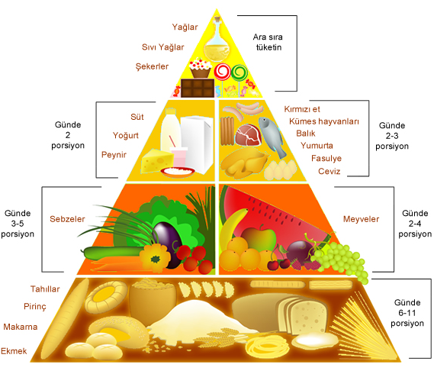
Gıdaların Tüketimi Sırasında Dikkat Edilebilecek Hususlar ve Bazı Öneriler
Besin pramidi

Slide 80
Bir kişinin günlük ihtiyacı olan enerji miktarı kalori birimi ile ifade edilmektedir.
Beslenme ile vücudumuza aldığımız gıdaların kalori cinsinden değerleri değerleri mevcuttur. Tüketime paketli şekilde sunulan gıdaların da kalori değerleri çoğunlukla içeriklerini açıklayan etiketlerinde yazılmaktadır.
Bu nedenle paketli gıdalarda etiketleri okuma ve değerlendirme becerisinin kazanılması doğru gıdanın seçilmesi adına önemli olabilir.

Slide 81

Besin öğesi olarak da ifade edilen besin öğelerinin (karbonhidratlar, proteinler, lipidler, vitaminler, mineraller ve su) kalori değerleri kıyaslanacak olursa vitaminlerin kalorik değerinin çok az, mineral ve su öğelerinin ise hiç olmadığı (akalorik besin öğeleri) söylenebilir.
Bu nedenle bir gıdanın kalori değerini hangi oranda karbonhidrat, protein ve lipid içerdiği belirlemektedir.
Kalori değeri açısından değerlendirildiğinde en yüksek kalori değerine sahip olan besin öğesi lipidlerdir (1 g. lipid yaklaşık 9 kilokalori). İkinci sırada proteinler üçüncü sırada ise karbonhidratlar gelmektedir.

Slide 82
Günlük kalori ihtiyacınız yaşınıza, cinsiyetinize, boyunuza, kilonuza ve egzersiz seviyenize bağlıdır.
Eğer kilo kontrolü sağlanmak isteniyorsa aldığınız kalori miktarına dikkat etmeniz gerekmektedir.
Vücudunuzun ihtiyacından daha fazla kalori alırsanız kilo alırsınız. İhtiyaç duyulandan daha az kalori alımı yaparsanız kilo verebilirsiniz.

Slide 83
Günlük Karbonhidrat İhtiyacı
Çoğu insan ihtiyaç duyduğu karbonhidrat miktarının (günlük kalorinizin neredeyse yarısı) yüksek olduğunu öğrendiklerinde çok şaşırmaktadır. Karbonhidrat vücut ve beynin ana enerji kaynağı olduğu için sağlıklı bir beslenme diyetinin en önemli bileşenidir. Günlük kalorinizin yaklaşık yüzde 45 ile 65’i karbonhidratlardan karşılanmalıdır.
Fakat bu oran çoğu insanda daha yüksektir. Bu nedenle obezitenin görülme sıklığı her geçen gün artmaktadır.

Slide 84
Günlük Lipid/Yağ İhtiyacı
Günlük diyette lipidlerde önemli bir yer tutmaktadır. Yağlar diyet için gerekli olduğundan, sağlıklı yağları her gün tüketmek önemlidir. Ortalama günlük bir diyette toplam kalorinin yüzde 20-35’i arasında günlük yağ alımını içermelidir. Ancak alınacak lipidin türü çok önemlidir.
Doymuş yağlar (tam yağlı sütlerde ve etlerde bulunan) günlük toplam kalorinizin yüzde 10’undan fazla olmamalıdır (1800 kalorilik bir diyette günlük 20 gramdan fazla olmamalı). Trans yağ (işlenmiş gıdalarda yer alan) alımınız sıfıra yakın olmalıdır. Yükse kötü yağ alımı kolesterol seviyenizi yükseltir ve kalp krizi riskinizi önemli ölçüde artırır.
Doymamış yağlar; Diyetinizde almanız gereken ana yağ kaynakları, besin yağları, çerezler, çekirdekler ve yağlı balıklar olmalıdır. Bu gıdalarda doymamış yağlar doymuş yağlara oranla daha fazla bulunmaktadır. Doymamış yağlar, besin yağlarında (zeytin, kanola, ay çiçeği, yer fıstığı gibi) ve yağlardan yapılmış ürünlerde (hidrojene olmamış margarin ve salata yağı gibi) bulunmaktadır. Doymuş ve trans yağların yerine doymamış yağ tüketmek kolesterol seviyenizi düşürür ve kalp krizi riskinizi azaltır.
Ayrıca, günlük omega-3 ve omega-6 yağı ihtiyacımızı da karşılamamız önemli bir konudur. Omega-6 yağını edinmek kolaydır çünkü hemen hemen tüm yağ türlerinde bulunmaktadır. Bu yağ ihtiyacını karşılamak için, beslenme diyetlerinde yağlı balıklara, kanola yağına, ketene ve Omega 3 açısından zengin süt, peynir, yumurta gibi ürünlere yer vermelidir.

Slide 85
Günlük Protein İhtiyacı
Alacağınız kalorinin yaklaşık yüzde 10-35’i proteinlerden tedarik edilmelidir. Bu da demektir ki, günlük kabaca 50 ile 145 gram arasında protein tüketmeye ihtiyacınız vardır.
Protein ihtiyacı vücut ağırlığınıza bağlıdır. İhtiyaç duyduğunuz minimum protein miktarını bulabilmek için kilogram cinsinden vücut ağırlığınızı 0.8 gram ile çarpınız.
Günlük yeteri kadar proteini almak kolaydır. 75 gramlık bir et, tavuk veya balık servisinde yaklaşık 18-22 gram arasında protein bulunmaktadır. Bir bardak süt, 50 gramlık peynir servisi, ¾ bardak fasulye 10 gram proteine sahiptir. Sebzeleri meyveler ve tahıllarda da ayrıca protein içerir. Bu besinlerin hepsi günlük ihtiyacınız karşılamada size yardımcı olacaktır.

Slide 86
Besin Pramidi
Beslenme açısından besin grupları, besin öğelerinin kalori değerleri ve gıdaların biyolojik değeri dikkate alındığında günlük diyetimizde olması gerekenler ve porsiyon sayıları yukarıda verilen besin pramidinde özetlenmiştir.

Slide 87
Bir Gıdanın Biyolojik Değeri/Kalitesi
Vücuda alınan bir gıdanın vücut tarafından kullanılma oranı, o gıdanın biyolojik değerini ifade etmektedir.
Bir gıdanın biyolojik değerle birlikte kalitesinin de yüksek olamsı tercih edilmelidir.
Biyolojik değeri ve kalitesi yüksek olan gıdaların biyoyarlanımının yüksek olmasının yanında içeriğinde vücudumuz için esansiyel olan bileşenleri de içermesi önemlidir.
Esansiyel gıdalar denince vücudumuzda sentezlenemeyen bu nedenle periyodik olarak gıdalarla alınması gereken besinler akla gelmektedir. Bu açıdan değerlendirildiğinde günlük diyet için yeterli olabilecek miktarda esansiyel yağ asitleri (omega 3 ve omega 6), esansiyel aminoasitleri, biyoelementleri (demir, çinko, mağnezyum gibi), vitaminleri , probiyotik ve prebiyotikleri içeren gıdaların biyolojik değeri ve kalitesi diğerlerine göre daha yüksektir diyebiliriz.

Slide 88
Son yıllarda bağırsak sağlığı üzerine yapılan araştırmalar bu organın genel sağlığımız açısından sandığımızdan daha önemli olduğunu ortaya koyuyor. Öyle ki beynimizle aralarındaki yakın ilişki sebebiyle bağırsak artık “ikinci beyin” olarak adlandırılıyor. Hal böyleyken bağırsaklarımızın bağışıklık sistemimiz, metabolizmamız, psikolojimiz başta olmak üzere vücudumuzda bulunan bir çok sistemle yakın ilişkili olabileceği düşünülüyor. Ve bu teoriyi yapılan bilimsel çalışmalar her geçen gün desteklemeye devam etmektedir.
Bu sebeple bağırsaklarızın çalışmasını, içeriğini olumlu yönde etkileyen beslenme tarzının tüm organizmayı olumlu etkileyebileceği günümüzde kabul edilen gerçeklerin başında gelmektedir.
Bağırsaklarımızın görevlerini yeterince yapabilmesi için, burada yaşayadığı belirtilen ve sayıları vücut hücrelerimizin toplam sayısından kat kat daha fazla olan yararlı mikroarganizmaların (probiyotikler) sayısının korunması çok önemlidir. Bu ise doğru beslenme ile daha doğrusu yeterli ve dengeli beslenme ile mümkündür.
Çünkü beslenme ilkeleri gereği günde en az 2-3 porsiyon süt ürünleri tüketilmelidir. Ayran, yoğur kefir, çökelek gibi peynirler ise probiyotik içerikkli ürünlerdir. Ayrıca günlük diyette 5-8 porsiyon tüketilmesi önerilen çoğu meyve sebze ise bağırsaklarımızda bulunan probiyotiklerin yaşamasını ve sayılarının artmasını sağlayan prebiyotik özellikleki gıdalardır.

Slide 89
D vitamini ile ilgili ÖNERİLER
Depo edilebilen vitaminlerde de eksiklik toplumda sıklıkla görülmektedir.
D vitamini bizim için esansiyeldir ama depolanabilir bir vitamindir. Ama insanlarımız D vitamini üretimi için güneşten nasıl faydalanacakları konusunda yeterince bilinçli davranmadıkları için, ihtiyacı karşılayacak düzeyde D vitamini üretilememekte ve D vitamini eksikliği oluşmaktadır.
D vitamini üretimi için Nisan-Mayıs, Eylül –Ekim ayları gibi güneş (UVA) ışınlarının dik olarak dünyamızda geldiği aylarda11-15 saatleri arasında günlük en az 30 dakika günese maruziyet D vitamini depolarımızın dolması için faydalı olabilir.
Güneş kremi, cilt losyonları ve kremlerinin D vitamini emilimini azalttığı/engellediği unutulmamalıdır.
Havuzu kullanan bir kişi sonrasında güneşlediğinde de az fayda görebilir. Çünkü havuzların dezenfeksiyonu için kullanılan maddeler (klor vb.) ciltte kaldığı zaman D vitamini sentezini olumsuz etkilemektedir. Bu sebeple havuz kullanımı sonrasında temiz su ile duş alındıktan sonra güneşlenmek daha faydalı olacaktır.
D vitamini için en iyi gıdalar;, somon, uskumru , hamsi, ton balığı ve sardalya gibi yağlı balık etleri, kırmızı et, karaciğer, yumurta sarısı, peynir ve yoğurt gibi süt ürünleri, bazı mantar türleri , günlük/haftalık diyete eklenmelidir.

Slide 90

Probiyotikler ve Prebiyotikler
Vücudumuzda özellikle de bağırsaklarımızda hem yararlı hem de zararlı mikroorganizmalar yaşamaktadır.
Yararlı mikroorganizmalara probiyotik adı verilir.
Yararlı mikroorganizmaların yaşamasını ve üremesini olumlu etkileyen gıdalara ise prebiyotik adı verilir.

Slide 91
Probiyotikler ve Prebiyotikler
Probiyotik ürünler fermantasyon (mayalanma) yardımı ile çoğaltılabilir ve tüketime hazır gıda haline getirilebilirler.
Sütün fermentasyonu sonucu elde edilen yoğurt, kefir gibi ürünler, sebze ve meyvelerin sirke içinde bulunan probiyotikler yardımı ile mayalanması ile elde edilen turşular fermantasyonla elde edilen probiyotiklere örnek olarak verilebilir.
Fermente ürünler gibi probiyotik gıdalar ve diğer prebiyotik etkili gıdalar bağırsaklarımızda bulunan yararlı mikroorganizmaların sayılarının artması ve onlara yaşam alanı sağlaması açısından önemlidir.
Eğer bağırsaklarımızdaki bulunan yararlı mikroorganizmalar azalırsa bir çok hastalığa kapı açılır. Bu nedenle günlük diyetimize belirli oranda fermente ürünlere mutlaka yer verilmelidir.

Slide 92

Probiyotikler ve Prebiyotikler
Kültürümüzde probiyotik gıda çeşitliliği bir hayli fazladır. Bu ürünler arasında yoğurt, kefir, peynir, boza, turşu ve sirke çeşitleri sayılabilir.
Posalı ve lifli gıda olarak ifade edilen çoğu sebze ve meyve aynı zamanda prebiyotik etkilidir. Ama soğan, pırasa, sarımsak, yerelması, turp, enginar, kuşkonmaz, muz, elma gibi meyve ve sebzeler biraz daha ön plana çıkmaktadır.
Ayrıca et ve kemik suyununda çok iyi bir pebiyotik olduğu , bununla beraber içeriği nedeniyle bir şifa kaynağı olduğu unutulmamalıdır.

Slide 93

Probiyotikler, Prebiyotikler ile Beslenme ve Sağlık İlişkisi
Bağırsaklarımızda hem faydalı hem de zararlı bakteriler bulunmaktadır.
Sağlıklı bir insanda yararlı ve zararlı bakterilerin sayıları belirli bir oranda bulunur. Beslenmenin etkisiyle biz bu dengeyi koruyabiliriz veya bozabiliriz. Bağırsaklarımızda bulunan yararlı bakteri sayısının azalması veya zararlı mikroorganizmaların artması sonucu, bağışıklık sistemimiz zayıflamaktadır. Bu durum zamanla kanser, diyabet gibi bir çok hastalığın gelişmesine zemin hazırlayabilmektedir.
Obezite ile birlikte bağırsaklarımızda bulunan yararlı bakterilerin yani probiyotiklerin azaldığı bilinmektedir. Bu durumda ise zararlı mikroorganizmaların sayıları artmakta zamanla bu durum ise bir çok hastalığın gelişmesine zemin hazırlamaktadır.

Slide 94

Probiyotikler ve Prebiyotikler
Probiyotik bakteriler temel olarak 3 yolla etkilerini gösterirler.
Zararlı mikroorganizmalar olarak bilinen patojen bakterilerin sayılarını azaltırlar.
Bağırsak mikrobiatasını olumlu yönde geliştirir.
Antikor üretilmesi ve makrofaj gelişimini uyararak bağışıklık sistemini destekler.
Böylelikle probiyotikler, prebiyotikler ve bunlardan elde edilen türev ürünler depresyondan, cilt sağlığı problemlerine, metabolik hastalıklardan sindirim sistemi hastalıkları ve metabolizmanın düzenlenmesine kadar birçok hastalığın tedavisinde destekleyici olmaktadır. Ayrıca günümüzde probiyotikler kilo kontrolünün sağlanması adına alternatif doğal ürünler olarak da öne çıkmaktadır. Bu sebeplerle günlük diyetimizde mutlaka probiyotik ve prebiyotiklere yer vermeliyiz.

Slide 95
Lifli/Posalı Gıdalar ve Sağlık için Önemi
Lif/Posa, yiyeceklerin sindirim sisteminde sindirime uğratlımayan kısımlarıdır. Posalı yiyecekler özellikle sebzeler, meyveler ve kabuğuyla yenilebilen besinler olarak da ifade edilebilir. Yapılan araştırmalarda posalı yiyeceklerin vücut için birçok yararı olduğu belirtilmektedir.
Lifli/posalı gıdalar prebiyotik etkilidir. Yani bağırsaklarımızda bulunan yararlı bakterilerin yaşaması ve sayılarının artması açısından önemlidir.
Kuru baklagiller olan kuru fasulye, börülce, bezelye, mercimek, nohut ve barbunya, elma, armut, şeftali, ayva, incir, çilek, kuru kayısı ve kuru incir, marul, kereviz, karnabahar, brokoli, ıspanak, havuç ve patates il akla gelen posalı yiyeceklerdendir.
Ayrıca lifli/posalı gıdalar midede şişerek tokluk sağlamada önemli fayda sağlıyor.

Slide 96
Lifli/Posalı Gıdalar ve Sağlık için Önemi
Posalar bağırsaklarda çözünebilen ve çözünemeyen olarak ikiye ayrılıyor.
Çözünmeyen posalar;
Posalı yiyeceklerin en büyük kısmını çözünemeyenler oluşturuyor. Bu posa türleri bağırsaklardaki suyu yapısında tutuyor, artık maddelerin bağırsaklardaki hareketini artırıyor.
Ayrıca bağırsaklarda fermante olmayıp çözülmediğinden bağırsakların düzenli çalışmasını sağlıyor. Bu şekilde konstipasyonu yani kabızlığı önlüyor.
Çözünemeyen posalı yiyecekler zararlı maddelere yapışarak, onların bağırsaklara zarar vermeden daha hızlı geçişini sağlıyor. Bu yüzden kolon kanserini önlemede olumlu etkileri bulunuyor.
Tam buğday unundan yapılmış gıdalar, meyve kabukları, buğday ve yulaf kepeği ile kök sebzeler (karnabahar, yeşil fasulye, patates), çözünemeyen posa kaynakları arasında yer alıyor.

Slide 97
Lifli/Posalı Gıdalar ve Sağlık için Önemi
Çözünür posalar ise;
Bağırsaklarda hızlıca fermente oluyor. Böylece bağırsaktaki florayı değiştirerek bakterilerin kansere neden olan etkisini azaltıyor.
Çözünür posalar, bağırsaktaki safra asitlerinin emilimini engelleyerek, kan kolestrolünün düşmesine yardımcı oluyor.
Bunun dışında şeker olarak adlandırılan glikozun da emilimini azaltarak kan şekerinde ani yükselmeleri önlüyor.
Ayrıca, bağırsaklarda jel oluşturarak viskoz bir yapı oluşturuyor. Böylece posanın hepsi kabızlık önlemede değil, ishali kesmede de kullanılabiliyor.
Özellikle kuru baklagiller, bezelye, yulaf, arpa, portakal, havuç ve elma çözünür posalı yiyeceklerin bazılarıdır.

Slide 98
Demir İçeren Gıdaların Tüketiminde Dikkat Edilecek Husular
Toplumumuzda beslenme ile ilişkili sıkça karşılaşan durumlar arasında demir eksikliği gelmektedir.
Demir vücudumuz için gerekli olan biyoelementlerin başında gelmektedir.
Demir yapısal önemi olan bir mineraldir; oksijen taşıyan kandaki hemoglobin ile oksijen depolayan kastaki miyoglobin yapısında bulunur.
Ayrıca karaciğer, dalak ve kemik iliğinde bulunur.
Yetişkinlerde günlük demir ihtiyacı erkeklerde 12 mg, kadınlarda 18 mg’dır.
Hayvansal besinlerden karaciğer, kırmızı et, yumurta sarısı, bitkisel besinlerden kuru baklagiller, kuru meyveler, pekmez, fındık, fıstık, susam demirce zengindir.
Demir emilimi tahıllarda bulunan fitik asit tarafından engellenirken C vitamini tarafından kolaylaştırılır.

Slide 99
Demir eksikliğinin en önemli sebepleri arasında günlük diyetin yeterli ve dengeli beslenme kuralları dışında düzenlenmesi gelmektedir.
Bununla beraber yeterli ve dengeli beslenenlerde de demir eksikliği görülebilmektedir. Bunun en önemli nedeni beslenme alışkanlıkları ile ilgilidir. Öyle ki demir içerikli gıdaların günlük diyetle alınması kadar, alınan demirin vücut tarafından kullanımını (emilimini) artıran gıdalarında demir içerikli gıdalarla beraber alınması çok önemlidir.
Vücudumuzda demir emilimini C vitamini artırmaktadır. Bu nedenle demir içerikli gıdalar tüketilirken C vitamini içeren gıdalara da diyette yer verilmelidir. Başka bir ifade ile kırmızı et, pekmez, demir zengini sebzeler gibi gıdalar ve C vitamini içeren besinler birlikte tüketilmelidir.
Ayrıca demir emilimini azaltan gıdalar, demir içerikli besinlerle beraber tüketilmemelidir.

Slide 100
Demir Emilimini Azaltan ve Artıran Faktörler
Demir Emilimini artıranlar
Demir Emilimini azaltanlar
Hayvansal kaynaklardan alınan demirin emilimi daha kolay fazladır. Bu nedenle hayvansal demir kaynağı olarak kırmızı et, yumurta, balık, tavuk, sakadat (karaciğer, dalak vb.) ürünlerine günlük diyette yeterince yer verilmelidir.
Eğer et ve sakadat tüketimi yeterli değilse demir içeriği yüksek bitkisel kaynakların tüketim miktarı artırılmalıdır. Bu amaçla Ispanak, pazı, marul, tere, roka, maydanoz, nane gibi yeşil yapraklı sebzeler, pekmez, kurubaklagiller gibi bitkisel gıdalar tüketilebilir.
Bu gıdaların tüketilmesi sonucunda var olan demirden yeterince yararlanabilmemiz için, demir içerikli besinlerle birlikte içerisinde C ve A vitamini olan gıdalar tüketilmelidir.
Bazı çerezler, tam buğday ve kepekli ürünler, kahvaltılık gevrekler, soya fasülyesi gibi ürünlerde bulunan fitat ve fitik asit adı verilen bileşikler demir emilimini azaltabilir. Bu nedenle demir içerikli besinlerle birlikte bu gıdaların beraber tüketilmemesi önerilmektedir.
Kalsiyum süt ürünlerinde bol miktarda bulunmaktadır. Fakat kalsiyumun kısa dönemde demir emilim oranlarını azalttığı belirlenmiştir. Bu sebeple demir içerkli besinler tüketilirken süt ve süt ürünlerinin tüketilmemesi önerilebilir. Süt ve süt ürünlerinin günde en az 2 porsiyon günlük diyette olması gerektiği düşünülürse, demir içerikli ürünler ile süt ürünleri farklı farklı ana/ara öğünlerde tüketilmelidir.
Çay ve kahvede, bazı kahvaltılık gevreklerde ve bazı meyvelerde polifenol adı verilen antioksidan maddeler ile birlikte demir içerikli besinler birlikte tüketilirse demir emiliminin azaldığı belirlenmiştir. Bu nedenle demir içeren besinleri tüketirken veya tükettikten hemen sonra bu besinlerin alınması önerilmemektedir.

Slide 101
Yapılan araştırmalar, toplumumuzda demir içerikli besinlerin tüketiminin çoğunlukla yeterli düzeyde yapıldığını, buna rağmen demir eksikliğinin çoğu dünya toplumuna göre ülkemizde daha çok görüldüğüne işaret etmektedir.
Neden olabilir düşünelim lütfen?
Bunun cevabı toplumumuzun beslenme alışkanlıklarında gizli☹

Slide 102
Özellikle demir içeriği zengin ve emilim oranı daha fazla olan et ve sakadat yemekleri ile tüketilen ayran, yoğurt gibi ürünlerin demir emilimini olumsuz etkilediği unutulmamalı, mümkünse ayran yoğurt tüketimi demir içerikli besin tüketildikten 1,5-2 saat sonra ara öğün olarak tüketilmeli
Demir içerikli besinler tüketilirken veya tüketildikten hemen sonra çay ve kahve içimi kültürümüzde oldukça yaygın, çay ve kahvenin içeriğinde olan polifenollerin demir emilimini azalttığı düşünülürse bu alışkanlıklar değiştirilmeli veya en aza indirilmeli
İçeriğinde demir emilimi azaltan fitik asit ve fitat bulunduran gıdalara (tam bupday ürünleri, kepekli ürünler, fındık vb) demir içerikli besinlerin tüketildiği öğünlerde yer verilmemeli
Bunların yerine demir emilimini artıran C ve A vitamini içeren gıdaların tüketimi demir içerikli gıdalarla birlikte tüketilmelidir.

Slide 103

TEŞEKKÜRLER…

Slide 104
Kaynaklar
Ayşe Baysal, Beslenme , 20. baskı , Hatiboğlu yayınları, 2020
Figen Gürdöl, Beslenme Biyokimyası, 3. Baskı, Nobel Tıp yayınevi, 2020
İlBilge Saldamlı, Gıda Kimyası, 7. Baskı, Hacettepe Üniversitesi Yayınarı, 2021
Meral Aksoy, Beslenme Biyokimyası, 5. baskı, Hatiboğlu yayınları,2016
Ömer Beyhan, Beslenme İlkeleri Dersi, ppt, (sbf.beun.edu.tr/dosyalar/notlar/beslenme.ppsx), 16.10.2017
www.ebiyoloji.org/nesne-ambari/item/proteinler-konusu-slayt, 16.10.2017
Eskişehir Halk Sağlığı Müdürlüğü, Sağlıklı Beslenme Önerileri, ppt, (mebk12.meb.gov.tr/meb_iys.../26/.../19044746_beldeevbeslenmeetm20152.ppt), 15.10.2017
https://www.acibademhayat.com/posali-yiyecekler-sagliga-daha-yararli (24.12.2021)
https://www.medikalakademi.com.tr/obezite-nedir-kimlere-morbid-obez-denebilir-tedavisi-mumkun-mu/ (24.12.2021)
https://www.diatek.com.tr/Makale-Yontem/Gida-Hijyeni-ve-Guvenligi/Probiyotik-ve-Prebiyotiklerle-Zenginlestirilmis-Meyve-Sulari_3520.htm (24.12.2021)
https://www.taylankumeli.com/corona-viruse-karsi-bagisikligi-guclendiren-beslenme-onerileri-probiyotikler (24.12.2021)
https://www.drozdogan.com/probiyotikler-zayiflamaya-ve-karin-yaglarini-eritmeye-yardimci-mi/ (24.12.2021)
https://halukunalp.com/en/besin-piramidi/ (01.01.2022)
https://www.google.com/imgres?imgurl=https%3A%2F%2Fwww.eprotein.com.tr%2FUploads%2FBlog%2F1-Gram-Protein-Yag-ve-Karbonhidrat-Kac-K- (01.01.2022)
https://www.bilgiustam.com/kalori-protein-karbonhidrat-yag-ne-kadarina-ihtiyac-duymaktayim/(01.01.2022)
https://diyetisyenemreuzun.com/besinlerdeki-demir-emilimini-nasil-artiririz/ (02.01.2022)
https://nblturkiye.com/insan-vucudunun-ikinci-beyni-bagirsak-psikolojimizi-nasil-etkiliyor/ (02.01.2022)

